Slide 1

NGỮ VĂN 6
Tập 1
Bài mở đầu
Tiết 3

Slide 2



Slide 3




Em có thường xuyên đọc báo chí, theo dõi các tin tức thời sự không? Cách truyền đạt thông tin trong các văn bản đó có gì đặc biệt?

Slide 4


Slide 5

1. Đọc hiểu văn bản nghị luận
VB
nghị luận
Khái niệm
Văn bản nghị luận là loại văn bản nhằm thuyết phục người đọc, người nghe về một vấn đề nào đó. Để thuyết phục, người viết, người nói phải nêu lên được ý kiến (quan điểm) của mình, sau đó dùng lí lẽ và các bằng chứng cụ thể để làm sáng tỏ ý kiến ấy.
Nội dung
Nêu lên cái hay, cái đẹp của các tác phẩm văn học.
Nêu lên những vấn đề xã hội quan tâm.

Slide 6
2. Đọc hiểu văn bản thông tin
VB
thông tin
Khái niệm
Văn bản thông tin là loại văn bản thường dùng để cung cấp thông tin về con người, sự vật, hiện tượng hoặc hướng dẫn thực hiện hoạt động dựa trên các số liệu, sự kiện khách quan và kiến thức khoa học.
Nội dung
Cung cấp thông tin bổ ích về các sự kiện lớn.

Slide 7
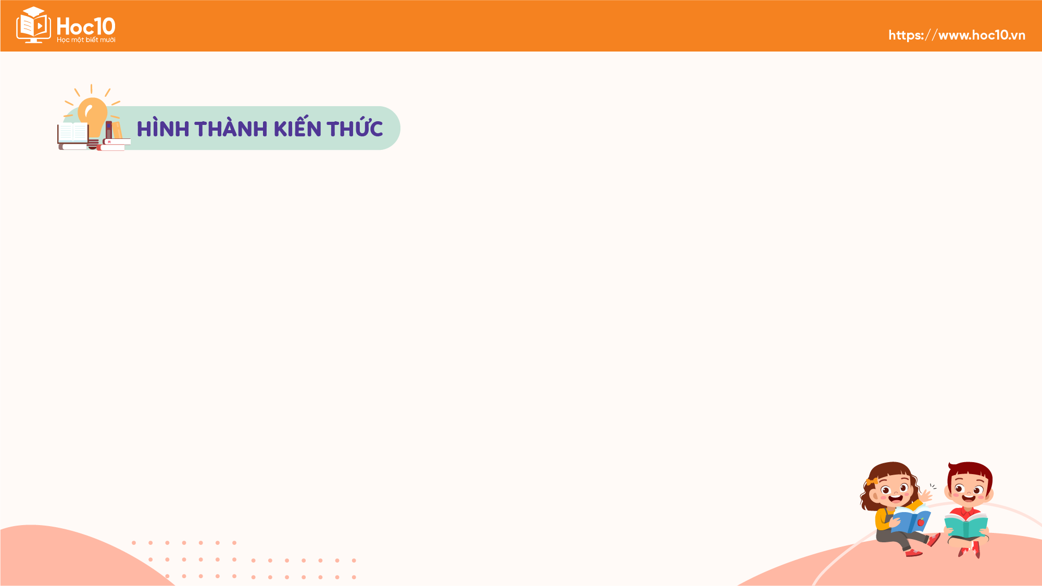
3. Rèn luyện tiếng Việt
Có mấy loại bài tập
tiếng Việt? Mục đích của các dạng bài tập đó?

Slide 8
3. Rèn luyện tiếng Việt
Bài tập
tiếng việt
Bài tập nhận biết các hiện tượng và đơn vị ngôn ngữ.
Bài tập vận dụng kiến thức tiếng Việt để rèn luyện các kĩ năng đọc, viết, nói và nghe.

Slide 9
3. Rèn luyện tiếng Việt
Mục đích
Rèn luyện các kĩ năng sử dụng tiếng Việt.
Vận dụng vào hoạt động tiếp nhận văn bản (đọc hiểu, nghe) hoặc tạo lập văn bản (viết, nói).

Slide 10
3. Rèn luyện tiếng Việt
Một số lưu ý khi làm bài tập tiếng Việt
Khi làm bài tập trong phần Thực hành tiếng Việt, cần dựa vào những lưu ý về đơn vị kiến thức tiếng Việt có liên quan trong phần Kiến thức ngữ văn nêu ở đầu mỗi bài học để có hướng làm bài và hệ thống lại những hiểu biết của mình sau khi làm bài tập.
Thực hành vận dụng kiến thức tiếng Việt trong các tiết đọc hiểu, viết, nói và nghe cũng như trong tiết học các môn học khác, trong sinh hoạt và giao tiếp với nhiều hình thức khác nhau.

Slide 11


Slide 12
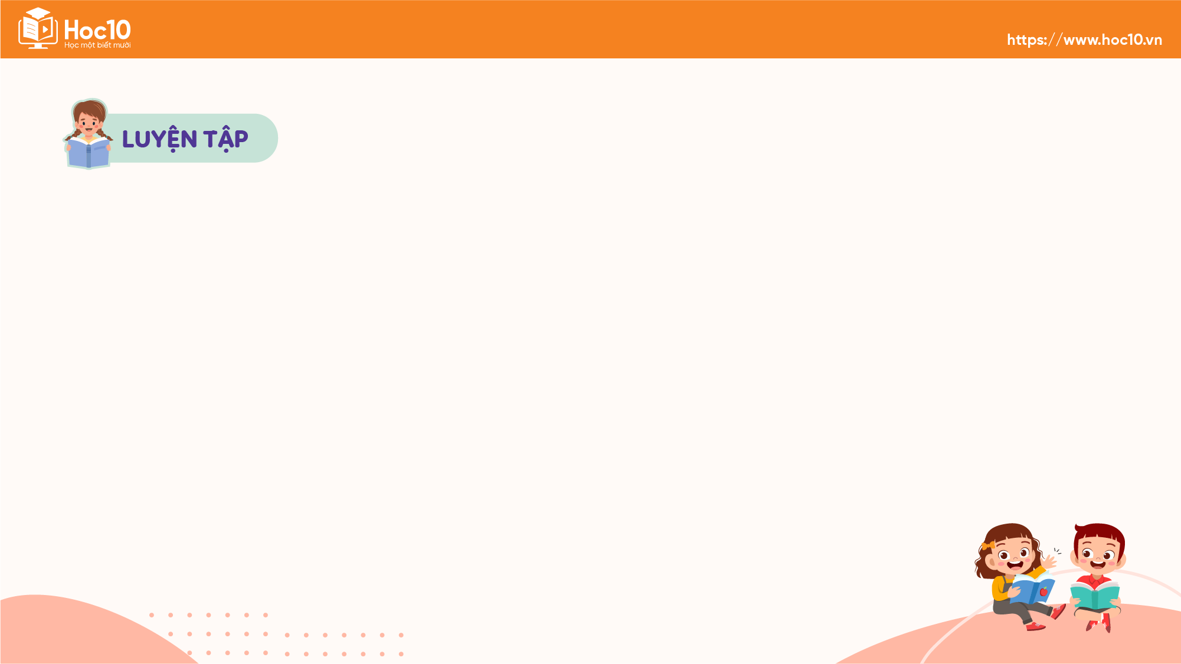
Lập bảng so sánh khái niệm, nội dung các thể loại văn bản sẽ học trong chương trình Ngữ văn 6.

Slide 13


Slide 14

Thống kê các tác phẩm trong chương trình
Ngữ văn 6 theo thể loại đã học.
Truyện
Thơ
Kí
Văn bản nghị luận
Văn bản thông tin

Slide 15


Slide 16

Hoàn thành bảng so sánh các thể loại văn học
Đọc trước bài: Học viết, Học nói và nghe

Slide 17


Slide 18



Like fanpage Hoc10 - Học 1 biết 10 để nhận thêm nhiều tài liệu giảng dạy
theo đường link:
Hoc10 – Học 1 biết 10
Hoặc truy cập qua QR code

